Slide 1

PHÒNG GIÁO DỤC VÀ ĐÀO TẠO HUYỆN THANH TRÌ
TRƯỜNG TIỂU HỌC YÊN MỸ
Chào mừng các thầy, cô giáo
về dự chuyên đề
MÔN: CÔNG NGHỆ – LỚP 4
BÀI 12: LÀM CHUỒN CHUỒN THĂNG BẰNG (TIẾT 2)
Giáo νiên: Nguyễn Thị Kim Khánh

Slide 2
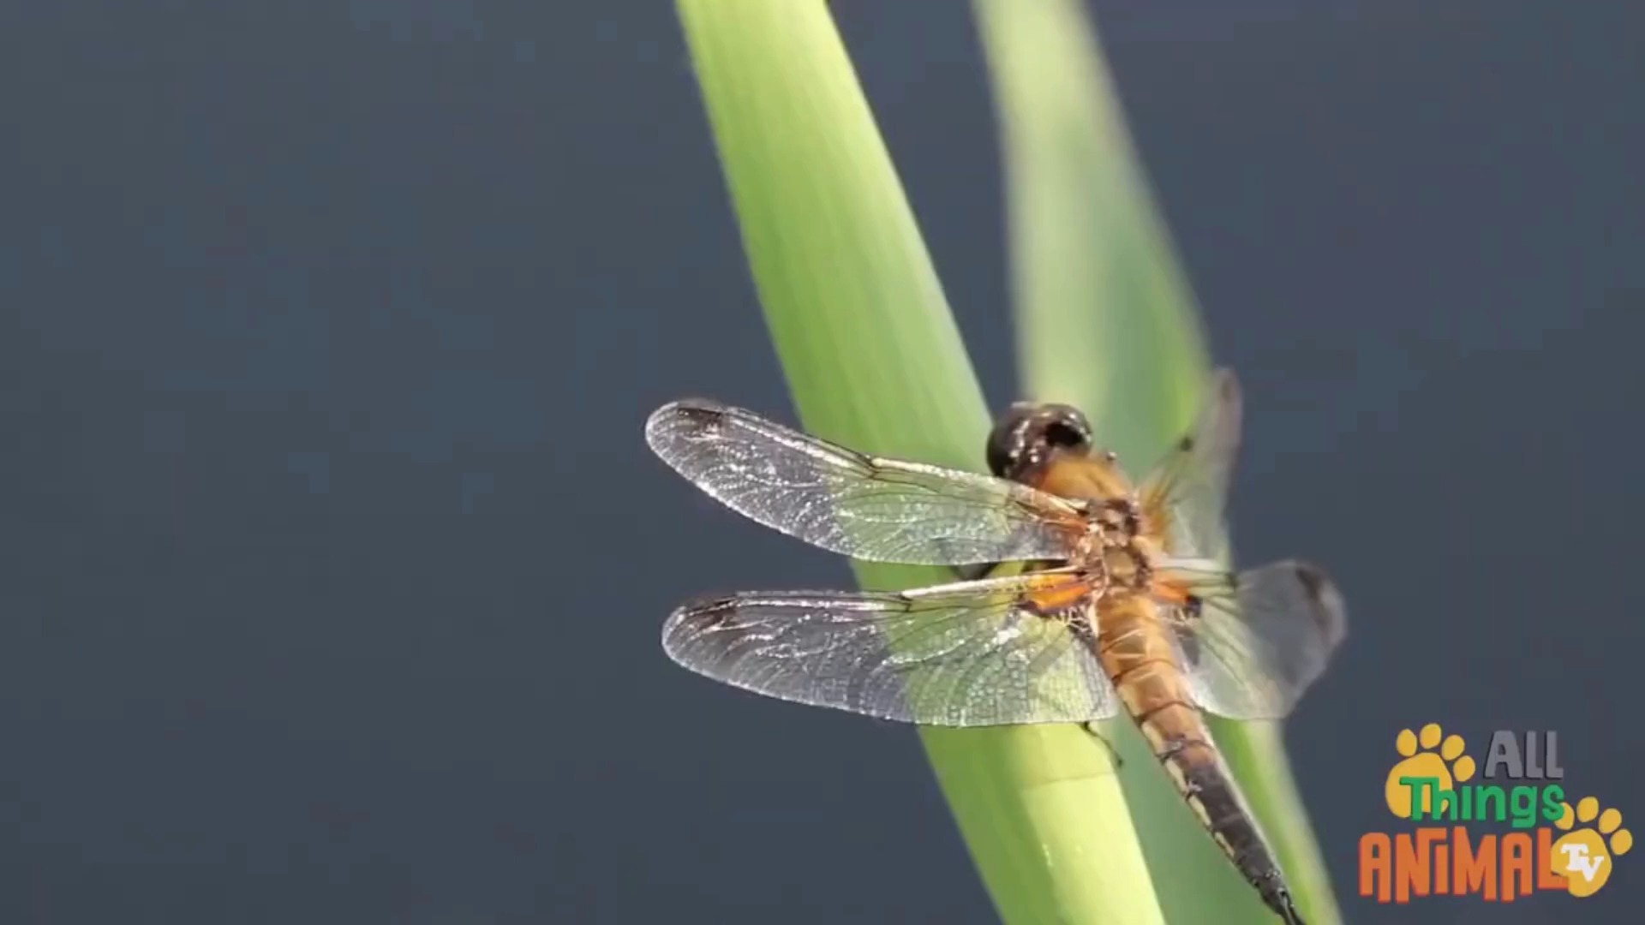

Slide 3


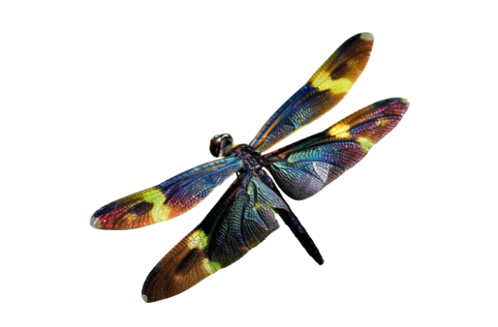


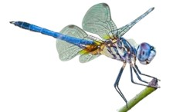
TRÒ CHƠI
“CHUỒN CHUỒN EM YÊU”

Slide 4



Trong 4 bước làm chuồn chuồn con thấy bước nào là khó nhất?

Slide 5
Để làm được chuồn chuồn thăng bằng, con phải thực hiện qua những bước nào?

Slide 6
Để chuồn chuồn giữ được thăng bằng, con cần lưu ý điều gì?

Slide 7

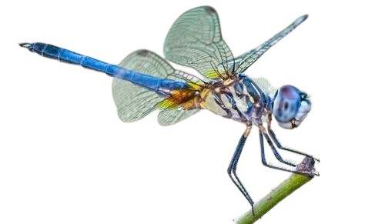

Chúc mừng con!

Slide 8
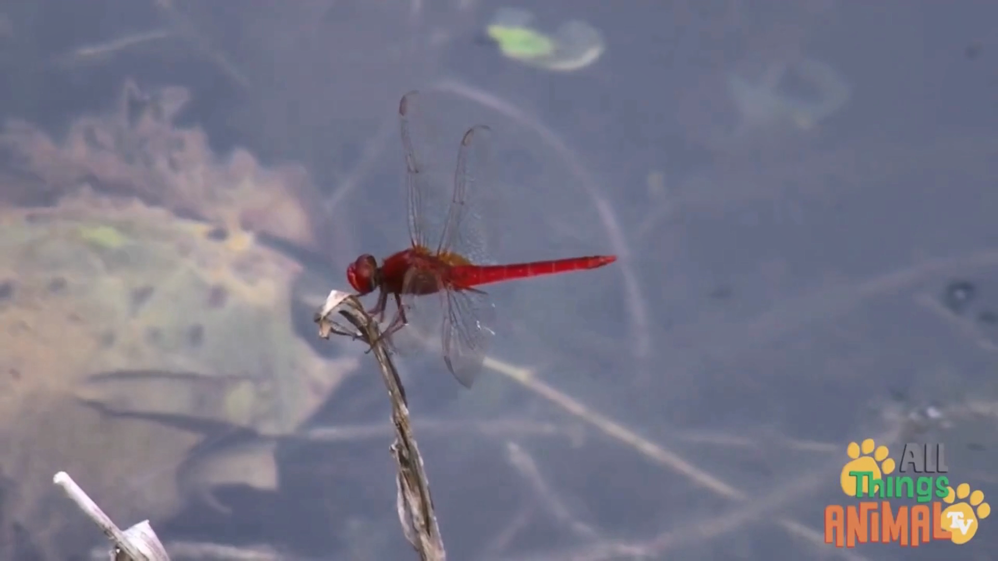
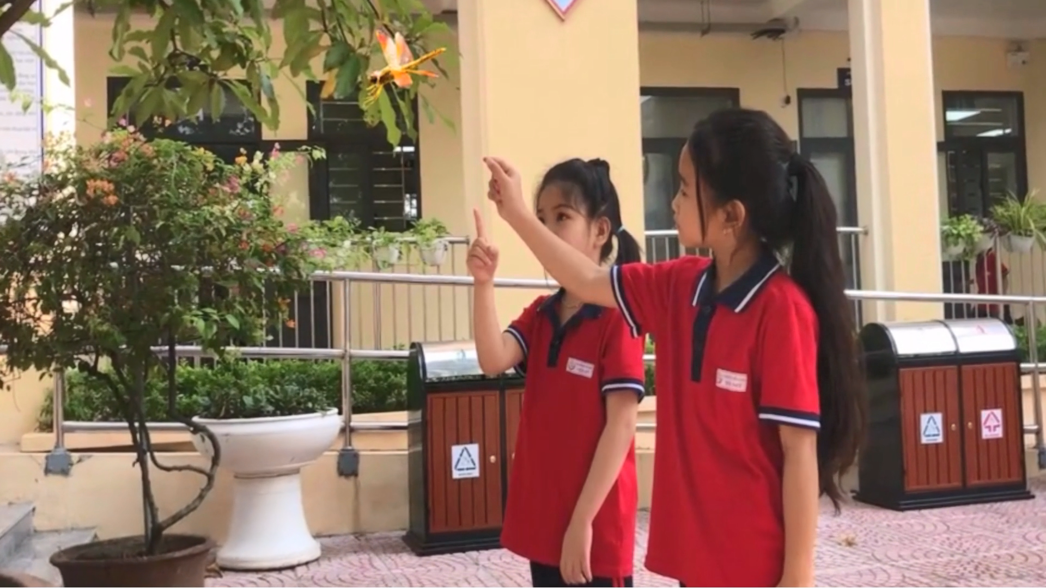
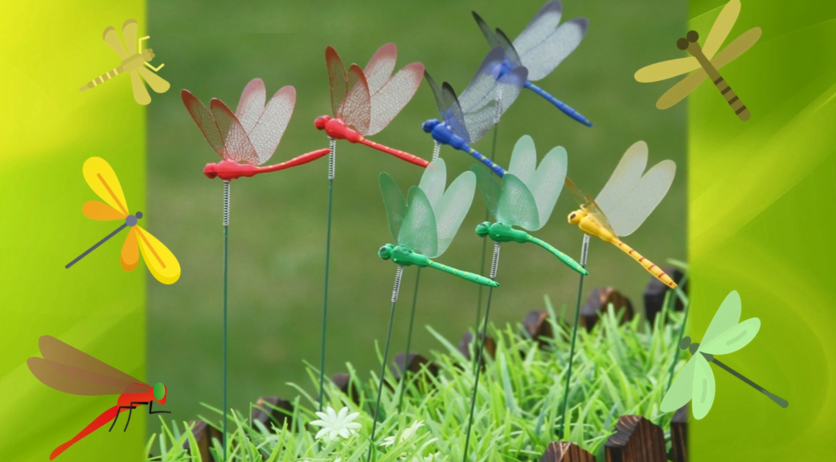
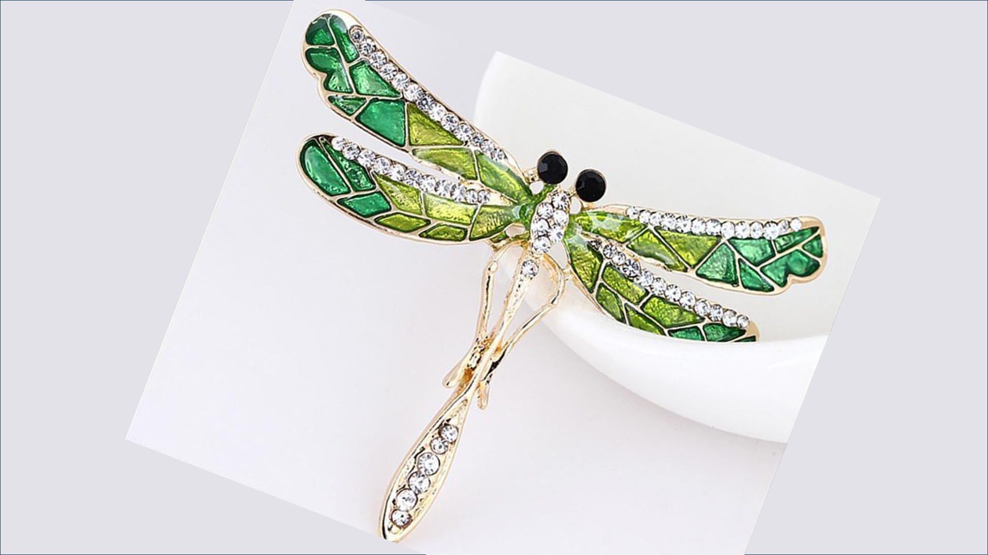

Slide 9
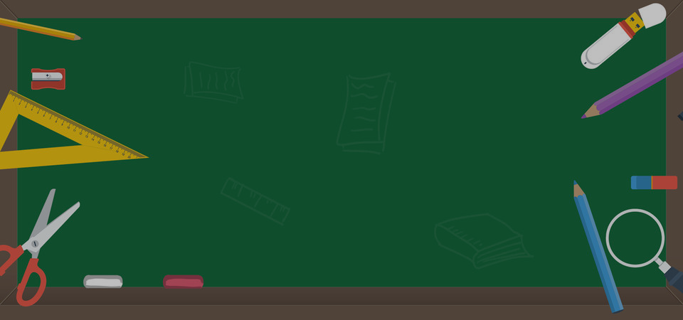

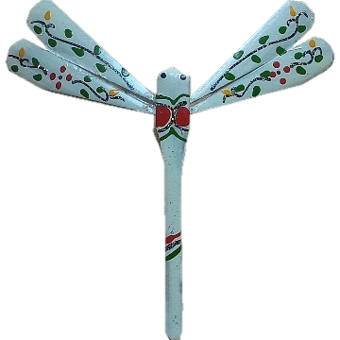

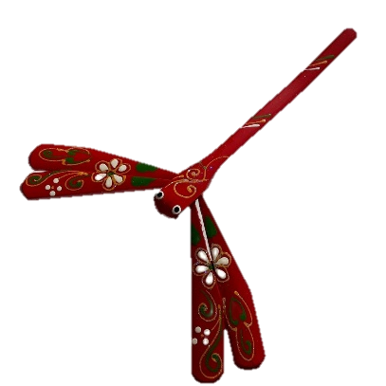
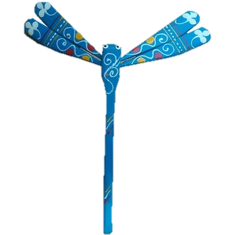
KHÁM PHÁ
Notes:
Chưa có ảnh một số sản phẩm tiết 1 của học sinh

Slide 10
KHÁM PHÁ
Cách trang trí,
trưng bày và giới thiệu
sản phẩm
Notes:
Chưa có ảnh một số sản phẩm tiết 1 của học sinh

Slide 11

Sản phẩm tiết 1

Slide 12
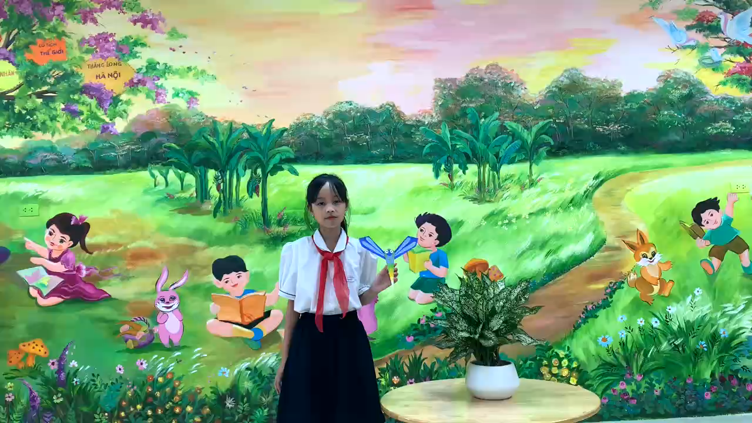

Slide 13
THỰC HÀNH
Notes:
Chưa có ảnh một số sản phẩm tiết 1 của học sinh

Slide 14


NHIỆM VỤ HỌC TẬP
1. Cá nhân:
- Trang trí thêm và hoàn thiện sản phẩm.
- Đánh giá sản phẩm của mình, của bạn theo phiếu đánh giá.
2. Nhóm:
- Thảo luận cách trưng bày và giới thiệu sản phẩm.
- Chọn cử bạn lên giới thiệu sản phẩm.

Slide 15
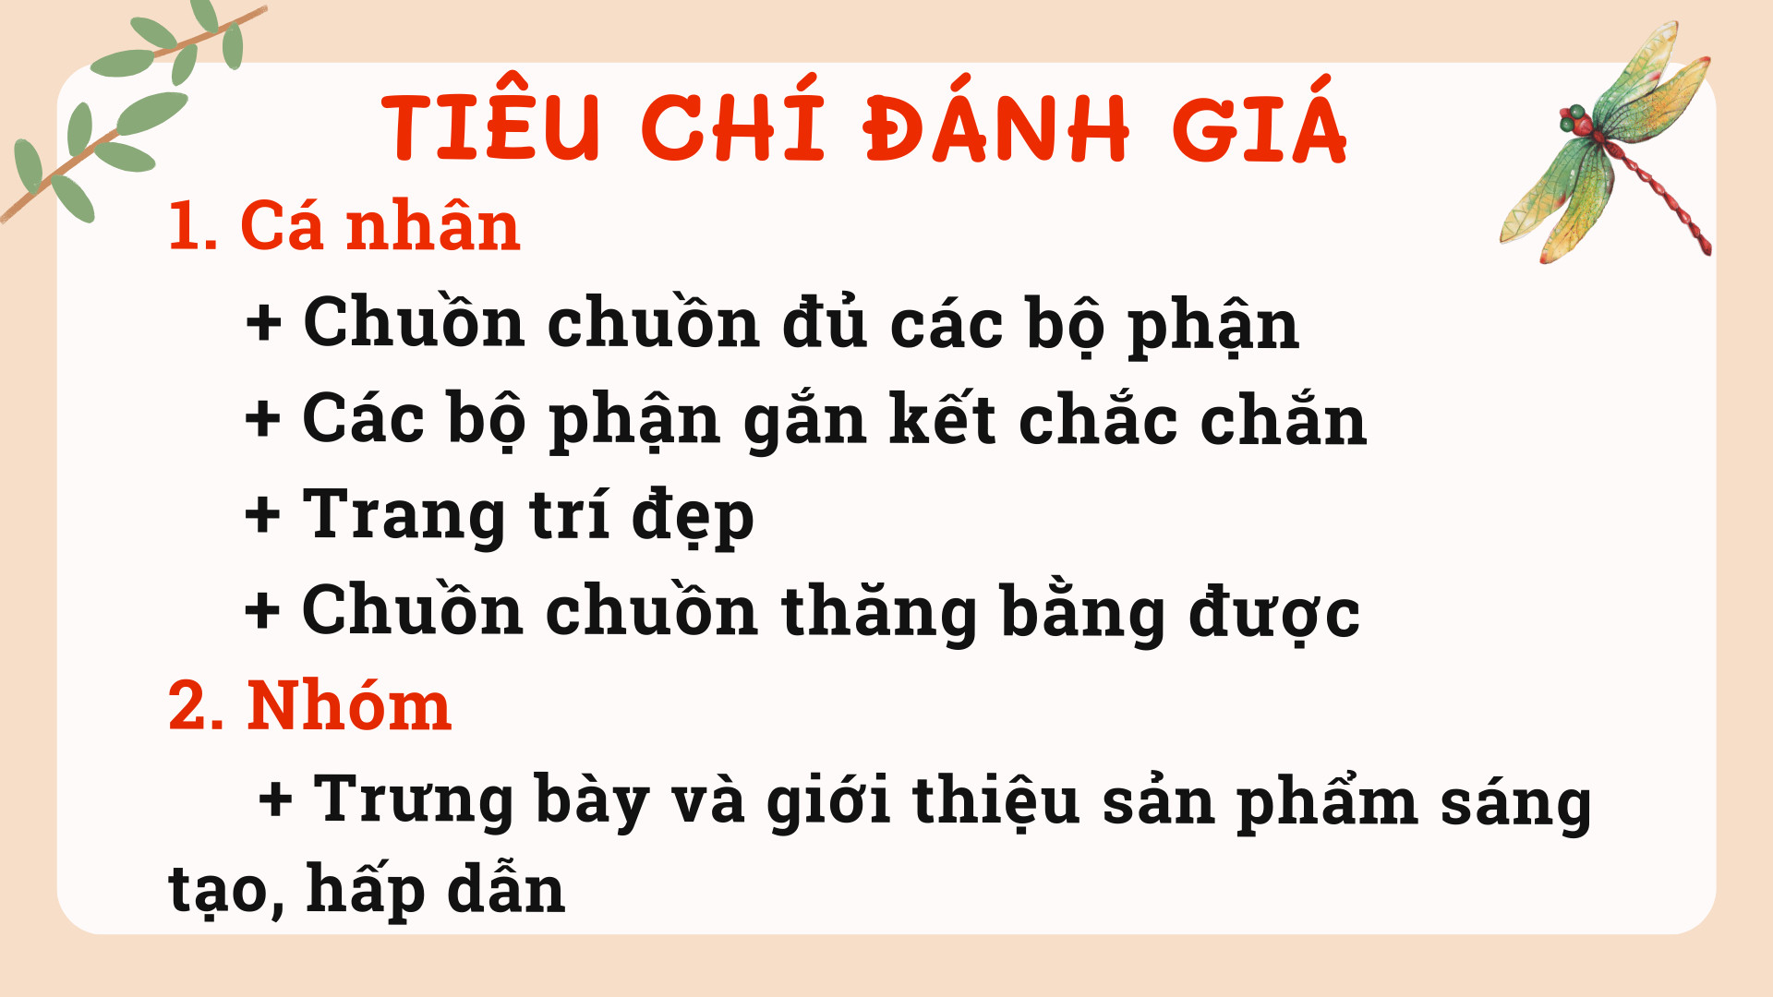
1. Sản phẩm cá nhân
2. Sản phẩm nhóm
2. Sản phẩm nhóm
+ Trưng bày và giới thiệu sản phẩm sáng tạo,
hấp dẫn

Slide 16
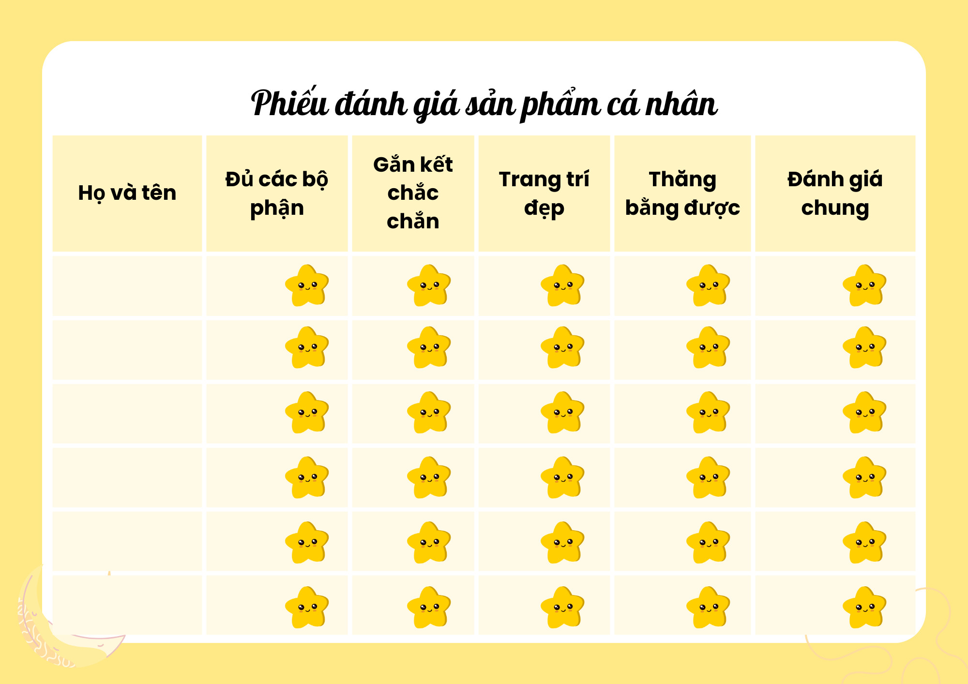
THỰC HÀNH

Slide 17
THỰC HÀNH
Notes:
Chưa có ảnh một số sản phẩm tiết 1 của học sinh

Slide 18

Trưng bày, giới thiệu sản phẩm

Slide 19
VẬN DỤNG
Notes:
Chưa có ảnh một số sản phẩm tiết 1 của học sinh

Slide 20
PHIẾU GIAO VIỆC
1. Hãy lựa chọn những vật liệu khác ở địa phương để làm chuồn chuồn thăng bằng.
2. Hãy thử nghiệm thay đổi kích thước các bộ phận hoặc bỏ đi hai phần đất nặn ở hai cánh xem chuồn chuồn có thể giữ thăng bằng được không.

Slide 21
Giới thiệu sản phẩm sáng tạo

Slide 22
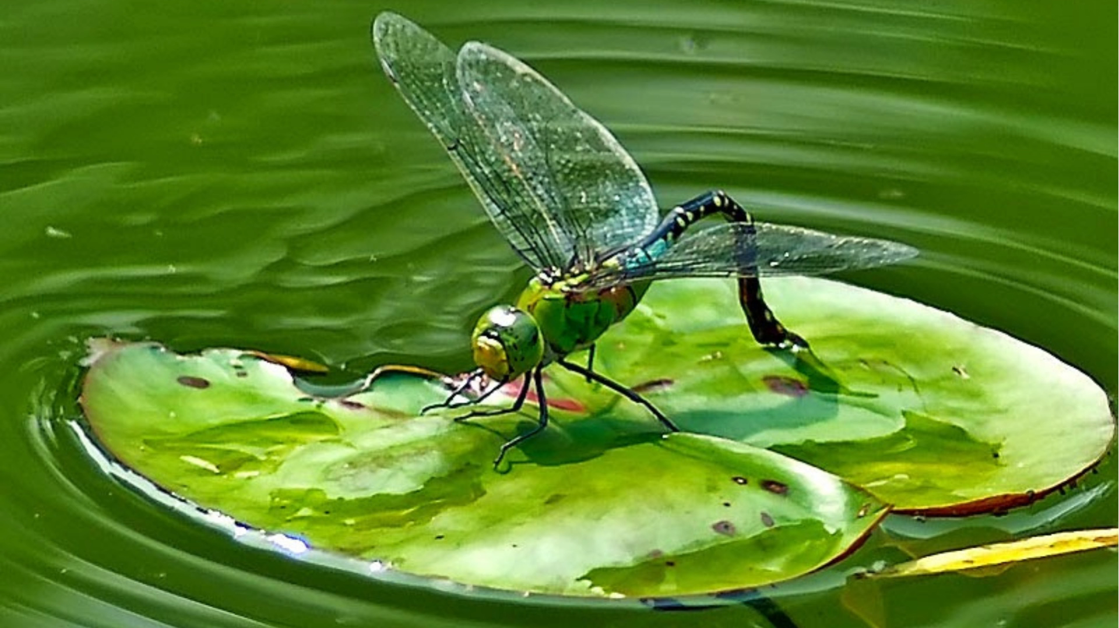

Slide 23




Slide 24
THỰC HÀNH
PHIẾU ĐÁNH GIÁ SẢN PHẨM
Họ và tên | Đủ các bộ phận | Các bộ phận gắn kết chắc chắn | Trang trí đẹp | Thăng bằng được

